Slide 1

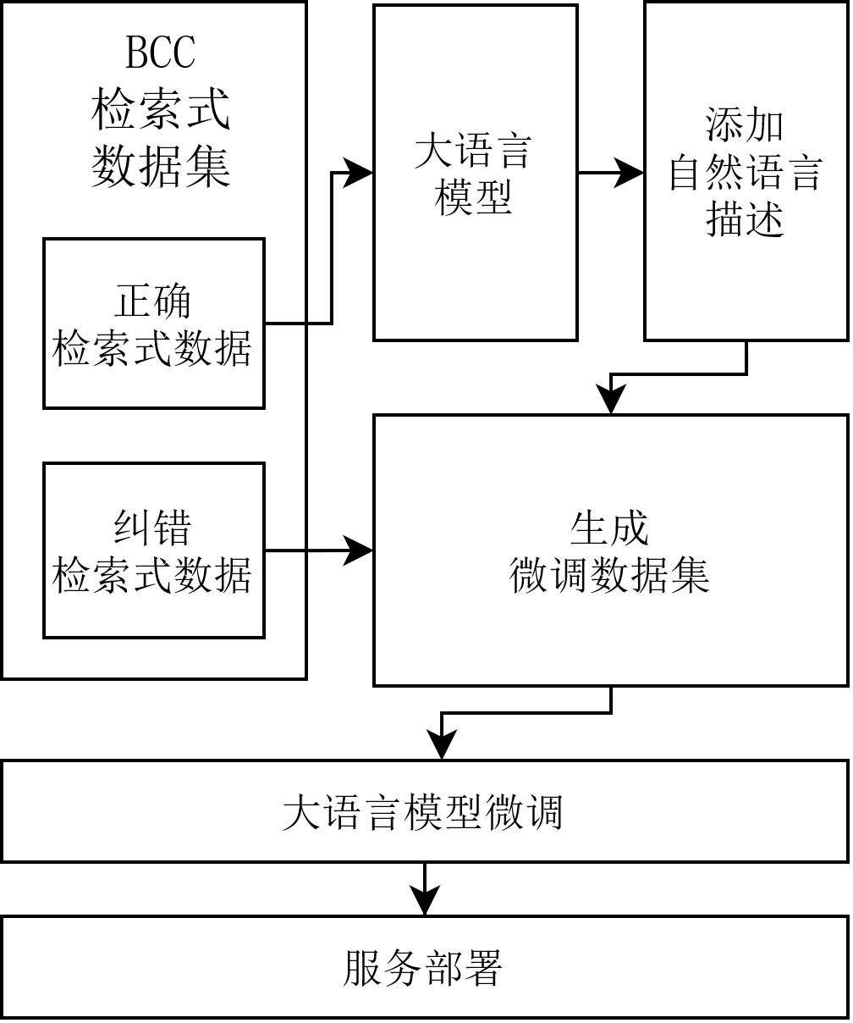
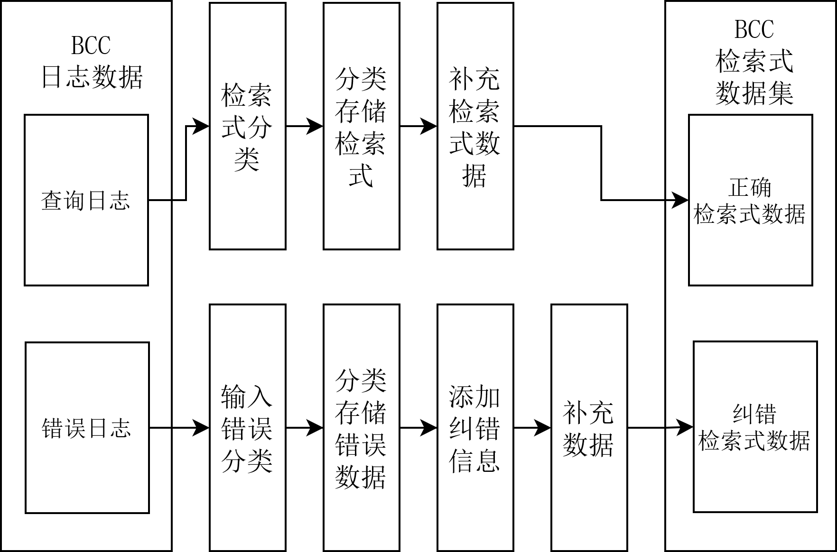


基于大语言模型的BCC语料库自然语言检索
刘廷超¹ 鲁鹿鸣¹ 荀恩东² 靳泽莹¹ 杨兆勇¹
^{1. 北京语言大学 信息科学学院}
^{2. 北京语言大学 高精尖语言资源中心}
摘要
TextToBCC模型
语料库在语言学和自然语言处理领域至关重要。北京语言大学的BCC语料库，资源丰富且检索高效，备受推崇，然而，其BCC检索式的复杂性限制了普及。为此，本文提出TextToBCC模型，目标是实现自然语言对BCC语料库的检索。首先构建了一个均衡的BCC检索式数据集，利用大语言模型为BCC检索式生成了自然语言描述。随后，微调大语言模型进使其能够支持自然语言到BCC检索式的转换。实验结果证明了TextToBCC模型的优异性能。这一成果不仅降低了BCC语料库的使用难度，而且有助于促进其在更广泛领域的传播和应用，为语言学研究和自然语言处理实践带来便利。
通过在线大语言模型生成BCC检索式的自然语言描述，生成微调数据集对本地大语言模型微调，得到TextToBCC模型。
BCC检索式
BCC检索式示例
BCC检索式 | 中文表达
高大的n | 高大的+名词
v了一v | 动词+了一+动词
见*面 | 见后面离合出现面
洗.澡 | 洗后面隔一个字后接澡
../v | 二字动词
爱(v)不(v){$1=$2} | 爱+动词+爱+动词，并且两个动词相同
(nr) 说 m q {len($1)>1; begin($1)=[老]} | 人名加说加数词再加量词，人名长度大于1并且以“老”字开头
大语言模型生成自然语言描述示例
检索式 | 通义千问 | ChatGLM
./d高 ，支持率 ./d | 单音节副词后接高，逗号，支持率，再接单音节副词 | 单音节副词后接高，并且高后面是逗号和空格，接着是支持率，支持率后面再接一个单音节副词
投票率 ./[d v] 高 | 投票率后接单音节副词或动词，紧接着是高 | 投票率后面隔一个字接一个副词或动词，再接高
，~ 灿烂 | 句子中以逗号分隔，其后紧跟任何词性的一个词，最后是灿烂 | 逗号后面接一个词，再接灿烂
(v)当代 (vn){len($1)=2; end($2)=[高 妈]} | 长度为2的动词后接当代，再接以高或妈结尾的名动词 | 动词后面接当代，当代后面接名动词，该动词是双音节，并且名动词以高、妈结尾
BCC检索式数据分布
类型 | 数量 | 比例
字符串 | 14767 | 41.18%
词性标签 | 8716 | 24.30%
通配符 | 836 | 2.33%
集合符 | 8065 | 22.49%
属性约束 | 561 | 1.56%
限制条件 | 2918 | 8.14%
实验
准确率测试
 | Qwen-7B |  | ChatGLM3-6B
 | EM | EX | EM | EX
字符串 | 88.20% | 89.47% | 86.04% | 86.42%
词性标签 | 72.17% | 84.92% | 67.63% | 80.49%
通配符 | 73.94% | 79.34% | 71.83% | 78.40%
限制条件 | 60.96% | 74.07% | 57.25% | 70.68%
集合符 | 65.85% | 72.70% | 63.41% | 69.69%
属性约束 | 56.29% | 66.33% | 55.27% | 66.16%
平均 | 69.57% | 77.81% | 66.91% | 75.31%
数据处理
抽取BCC检索日志数据和错误日志数据，构造检索式数据集。
结论
TextToBCC为BCC语料库增添了自然语言查询的功能。通过构建BCC检索式微调数据集，并对大语言模型进行精细微调，顺利实现了自然语言向BCC检索式的转换。贡献如下：
1）构建了一个全面而均衡的BCC检索式数据集，为模型的训练提供了坚实的基础。
2）提出了BCC检索式与自然语言的联合训练方法，使得TextToBCC模型能够同时支持检索式和自然语言查询，显著提升用户体验。
3）引入纠错数据，使模型具备了BCC检索式的纠错功能，提高了模型的实用性。
https://github.com/paineliu/TextToBCC
IMLIP 2024
Email: liutingchao@hotmail.com

